Slide 1


Dispositivos móviles y su Evolución

Slide 2


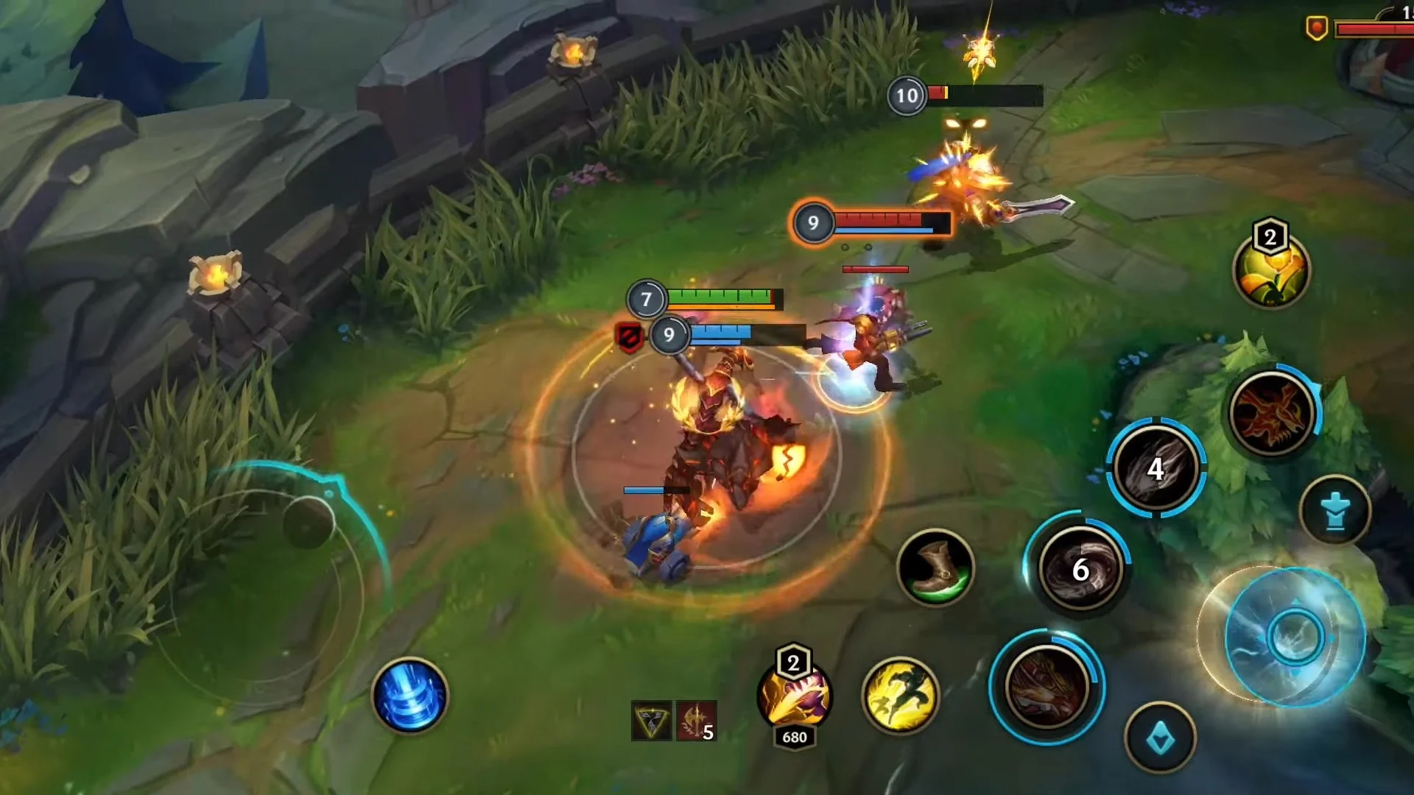
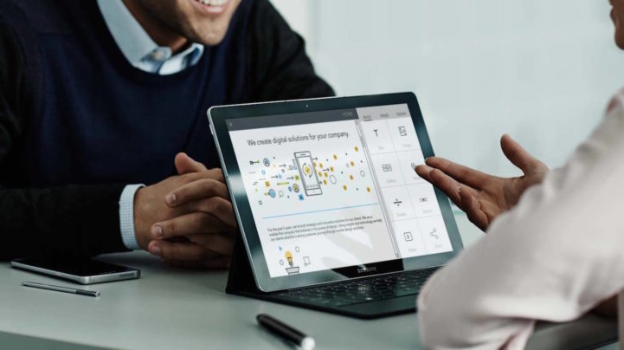
Introduccion
Hoy en día es extraño ver a alguna persona sin algun tipo de dispositivo móvil en su poder, ya sea para reuniones, trabajos en oficina, entretenimiento, etc.

Slide 3
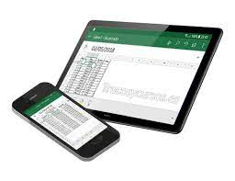
Debido al precio y comodidad de los dispositivos móviles con respecto a los dispositivos de escritorio en el ultimo tiempo, tanto empresas como personas naturales se han decantado por la primera opción

Slide 4
¿Qué es un dispositivo móvil?
Un dispositivo móvil se define como un tipo de tecnología que está al alcance de la mano y que posee elementos como
Procesador (adecuado para las funciones que cumpla el dispositivo)
Conexión a internet (ya sea wi-fi o suministrado por operadores)
Aplicaciones de fabrica
De acuerdo con esto existe una gran variedad de dispositivos móviles:
Reproductores de audio
Pantallas vehículos
Navegadores GPS
PDA o Asistente Digital Personal

Slide 5

Los equipos portátiles como laptops no son considerados dispositivos móviles, esto debido a su tamaño peso y rendimiento. La batería de un laptop se consume rápidamente debido a que sus aplicaciones y sistema operativo requieren de mucha energía.

Slide 6
Actividad 1
¿Qué otras cosas, aparte del tamaño y rendimiento, diferencian un dispositivo móvil, de un computador portatil?

Slide 7
¿Cómo nace la tecnología móvil?
1880
Nikola tesla crea la comunicación por radio.
1945
En medio de la segunda guerra mundial la necesidad de comunicarse a distancia hizo que motorola creara un dispositivo llamado Handie-Talkie
1970–1973
Dada la necesidad de la gente de comunicarse sin necesidad de estar en el mismo lugar se crearon un tipo de radio-telefonos

Slide 8

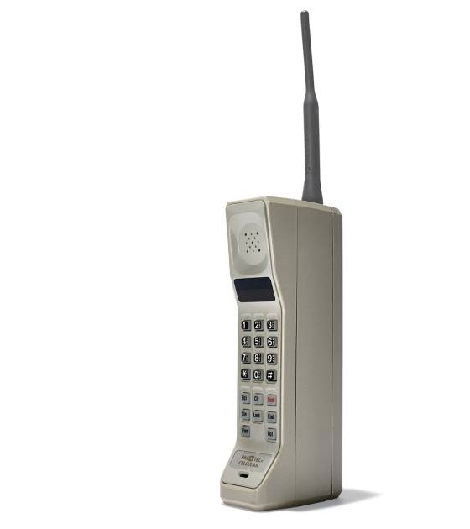
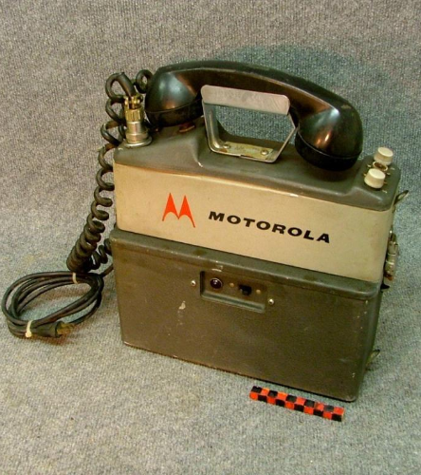

Slide 9
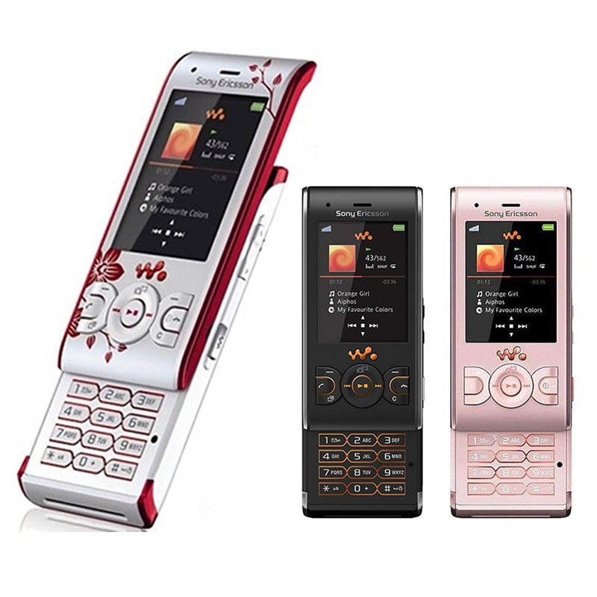
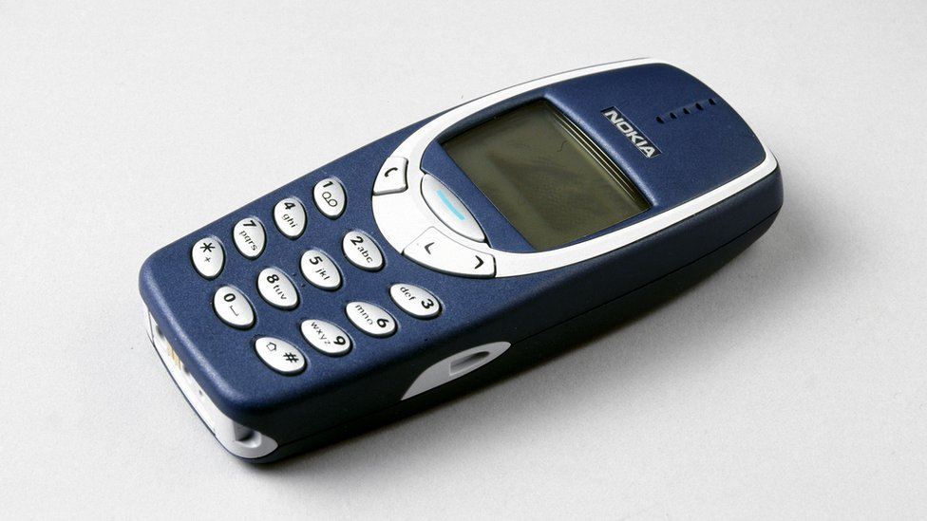
Posteriormente empresas japonesas y europeas empezaron a innovar en el negocio de la tecnología móvil, empezando a mejorar un poco los tamaños de los móviles.
Inicialmente los teléfonos móviles sólo permitían realizar llamadas de voz y enviar mensajes de texto. Conforme la tecnología fue avanzando se incluyeron nuevas aplicaciones como juegos, alarma, calculadora y acceso WAP (acceso a Internet mediante páginas web especialmente diseñadas para móviles).

Slide 10
La llegada del smartphone
El smartphone es un dispositivo que funciona como teléfono móvil con ciertas características que se asemejan a una PC.
Los smartphones nacieron como un elemento entre el PDA y un teléfono móvil.
Este tipo de dispositivo móvil posee muchas características, tales como:
Sistema operativo
Camaras
Pantallas táctiles
Conectividad a internet.

Slide 11


Actividad 2
¿Cómo creen que ha influenciado el aspecto comunicacional en el desarrollo de los teléfonos inteligentes?
¿Qué creen que es lo que impulsó el desarrollo de estos dispositivos móviles?
Cual es la función principal de un smartphone comparada con la de un teléfono móvil convencional

Slide 12
Sistemas operativos en dispositivos móviles
Hoy en día para la realización de las diversas tareas, un dispositivo móvil requiere de un sistema operativo, el cual se encargará de gestionar los recursos y proveer servicios a las aplicaciones.
Dependiendo del uso que se le dé al dispositivo dependerá el sistema operativo. Dentro de los más destacados están:
Android
iPhone OS
Symbian (R.I.P)
BlackBerry OS (R.I.P)
Windows Mobile.

Slide 13
Symbian OS (2001-2016)
Symbian fue un sistema operativo basado en C++, el cual tuvo un gran alcance a través de varias empresas de dispositivos móviles, tales como:
Panasonic
Sony
Samsung
LG

Slide 14
BlackBerry OS (1999-2013)
BlackBerry fue un sistema operativo cuyo principal enfoque estuvo en el mundo empresarial con su, dado su especial afinidad con sistemas de e-mail y teclado QWERTY.
BlackBerry se centró en otorgar una experiencia cómoda hacia la gente de negocios, dado las características de sus dispositivos móviles.

Slide 15
Windows Mobile (2000-2010)
Windows Mobile, fue el primer sistema operativo para dispositivos móviles por parte de Windows
La característica de Windows Mobile era similar a otros sistemas operativos, sin embargo, sobresalía a la hora de editar documentos en Word, Excel, leer archivos PDF, y otras cosas.
En el año 2010 Windows Mobile fue descontinuado para dar paso a Windows Phone (el cual también fue descontinuado).

Slide 16
Android (2008 – Actualidad)
Android es el sistema operativo, que lidera el mercado de dispositivos móviles inteligentes. Esta basado en un núcleo de Linux y se caracteriza por ser un sistema del tipo open-source, a pesar de que es comercializado por Google. A su vez este sistema operativo ofrece a los devs la opción de desarrollar con java para hacer el desarrollo más rápido.

Slide 17
iOS (2008-Actualidad)
La primera versión de iOS la presentó Apple en 2007. En aquel momento, el sistema operativo se llamaba iPhone OS y corría en la primera generación de iPhone. A partir de esta fecha, más o menos cada año, una nueva versión mayor de este OS está disponible en los productos Apple compatibles.
Al igual que en el caso de Android, este sistema operativo permite gestionar el hardware del dispositivo, como la pantalla, el teclado, los sensores (acelerómetro, GPS, sensor de huella digital…), las conexiones (Wi-Fi, Bluetooth, telefonía móvil…), la cámara o también la tarjeta de memoria.

Slide 18
Actividad 3
Es el año 2010, usted esta trabajando como especialista IT en una empresa minera. La empresa busca invertir una suma de dinero en dispositivos móviles para el personal de finanzas, quienes, cada dos semanas, realizan una reunión con el resto de los departamentos para poder entregar un recuento a través de gráficos y presentaciones. También requieren de agendar las fechas de las reuniones con los departamentos y aparte las reuniones con clientes de la empresa. Escoja el dispositivo móvil con el sistema operativo más adecuado para tal función

